Slide 1
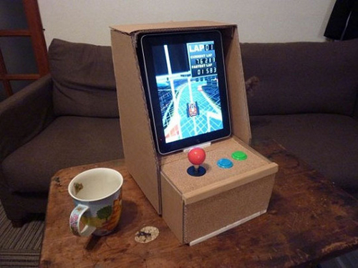
MATERIAL DE APOYO
Unidad 2 Guía 11
Identificar los pasos para planificar la elaboración de un objeto tecnológico.
Tecnología 4° A-B-C

Slide 2
¿Pasos para Construir un Objeto Tecnológico?
Todo proyecto que se cree por muy sencillo que sea debe responder a las siguientes preguntas:
¿Qué es lo que hare?, y para obtener esta respuesta es necesario observar el entorno, preguntar si es necesario y así averiguar qué necesidad hace falta satisfacer.
¿Por qué? Porque hare eso, consiste en fundamentar claramente lo que se hará.
¿Para qué? Aquí se muestran los objetivos que se cumplirán con el proyecto.
¿Quién? Responde a la persona encargada de realizar el proyecto.
¿Con qué ? Son los materiales o presupuesto que se utilizara para el proyecto.
¿Para quién? Son las personas que se van a beneficiar con el proyecto creado.
¿Cómo? Responde a la validación que tenga el proyecto una vez que este aplicado.
Sugerencia:
Te invito a visitar este link, que ayudará a complementar tus aprendizajes.
https://support.office.com/es-es/article/agregar-y-editar-texto-ed1e3147-a846-41ca-8087-49e324cb50bd

Slide 3
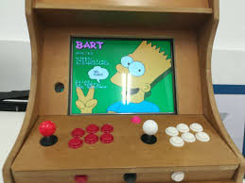
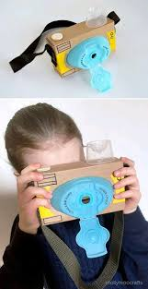
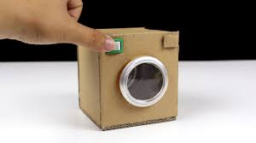
¿Cómo elaborar un objeto tecnológico?
Ejemplos de objetos tecnológicos caseros con materiales reciclados.

